Slide 1
Inleiding in de Psychopathologie
© Gert-Jan Lute
13 februari 2017

Slide 2
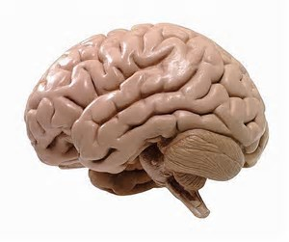
Wat is Psychopathologie ?
Psycho = geest
Pathologie = ziekteleer

Slide 3
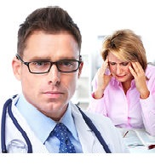
Wat is psychiatrie ?
samenvoeging van het Griekse psyche (ziel of geest
en iatros (arts )
Dus: geneeskunde van de ziel).

Slide 4
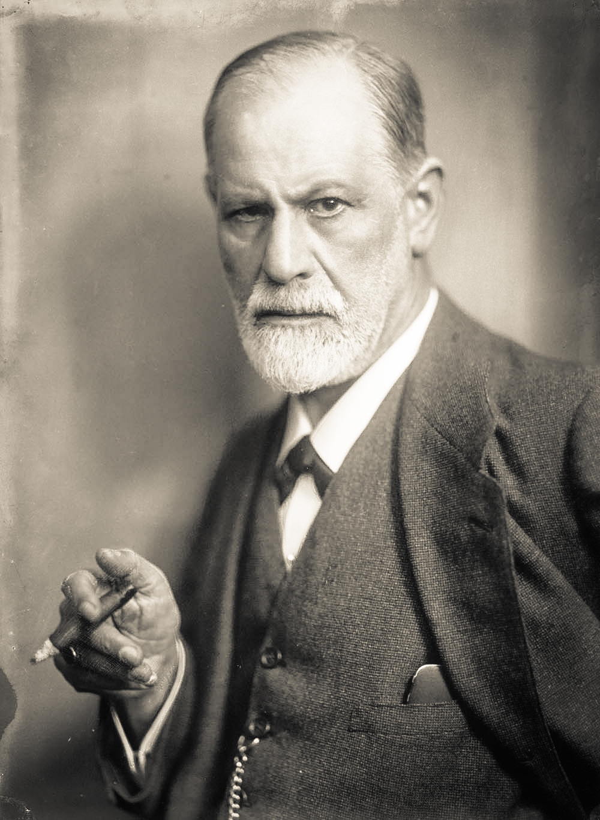
Psychiatrie
Hoofdoel:
Verlichten van psychisch lijden dat een gevolg is van psychiatrische aandoeningen en het vergroten van het psychisch welbevinden van de patiënt en diens omgeving.

Slide 5

Opleiding voor psychiater
studie Geneeskunde ( 6 jaar),
solliciteren voor de opleiding tot psychiater.
opleidingsduur is 4,5 jaar.

Slide 6
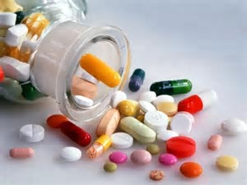
Waarom studeert een psychiater eerst geneeskunde ?
Een psychiater is een arts dus schrijft medicatie voor
Veel psychiatrische stoornissen hebben een lichamelijke oorsprong
Een mens is een socio-psychosomatische eenheid
dat wil zeggen: dat lichaam geest en de omgeving permanent
invloed op elkaar uitoefenen.

Slide 7

Een voorbeeld……
Sjaak zit al drie maanden thuis. Het bedrijf waar hij werkte ging failliet. Uitzicht op een nieuwe baan is er niet. Hij is inmiddels 59 jaar oud en zijn diploma’s zijn verouderd

Slide 8
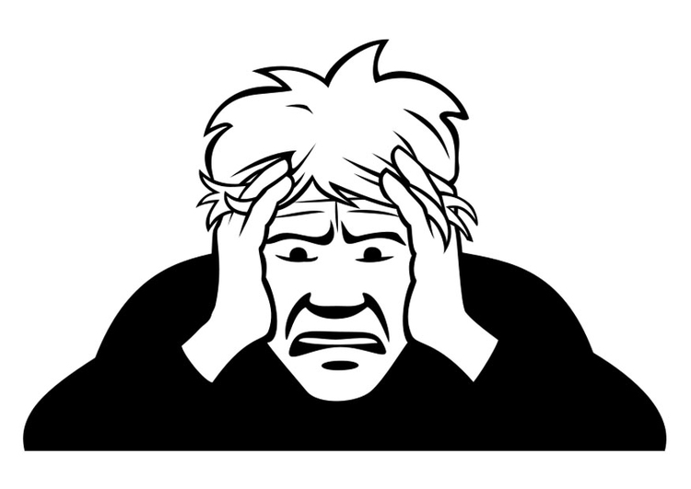
Sjaak piekert zich suf:
Ben ik nu al afgeschreven ? Doe ik er nog toe ?
Krijg ik ooit nog werk ?
Hoe zit het met mijn inkomen als ik terugval op bijstandsniveau ?

Slide 9

‘s nachts kan hij de slaap maar moeilijk vatten
Waardoor hij zich overdag futloos en prikkelbaar voelt. Omdat hij weinig doet, verdwijnt zijn eetlust. Hij valt af en zijn energie vloeit weg.

Slide 10
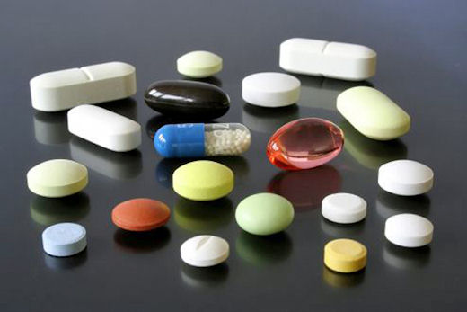
Sjaak krijgt laat van zijn maag en hoofdpijn.
Zijn huisarts schrijft slaapmedicatie,
maagtabletten en nog wat pijnstillers
voor.

Slide 11
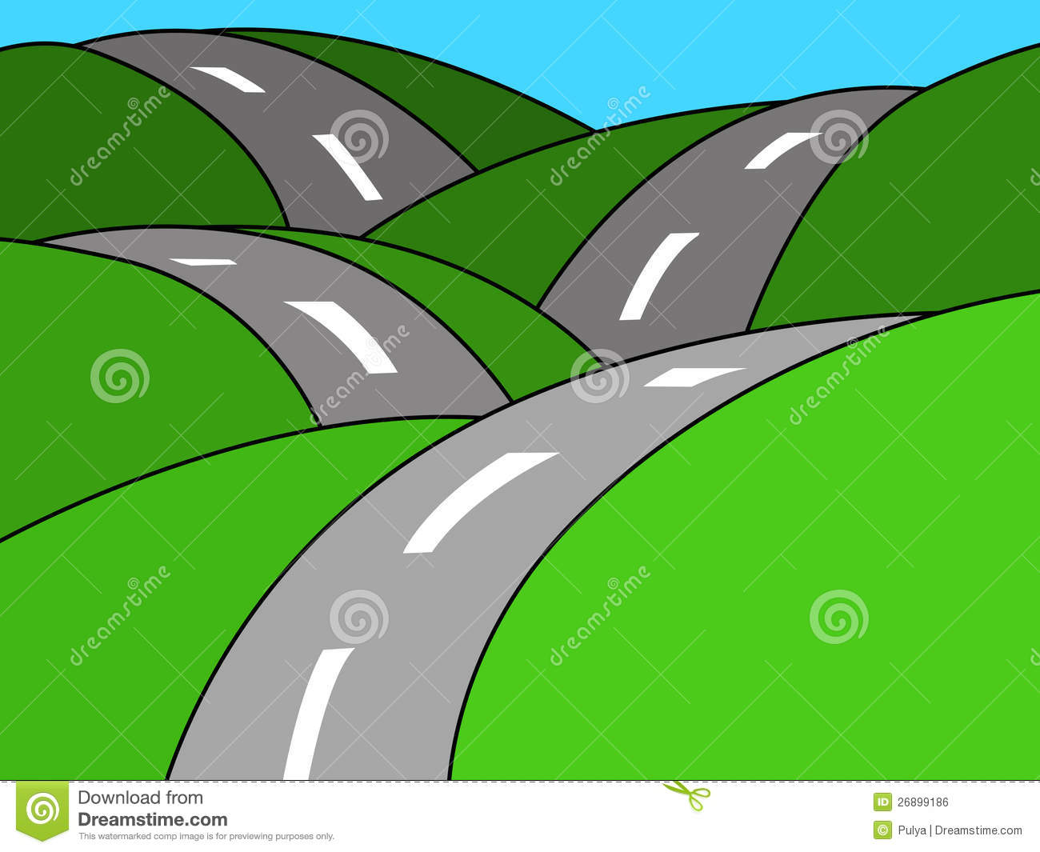
Maar waarmee is het allemaal begonnen ?

Slide 12

Andere menswetenschappen
Psychologie :
Academische discipline die zich
bezighoudt met het innerlijk
leven (kennen, voelen en streven)
en het gedrag van mensen.

Slide 13
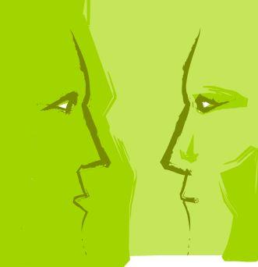
Doel van de psychologie
Het verwerven van kennis omtrent
het doen en laten van dieren (in het
bijzonder mensen), zowel in hun
alledaagse omgeving als onder
bijzondere omstandigheden

Slide 14
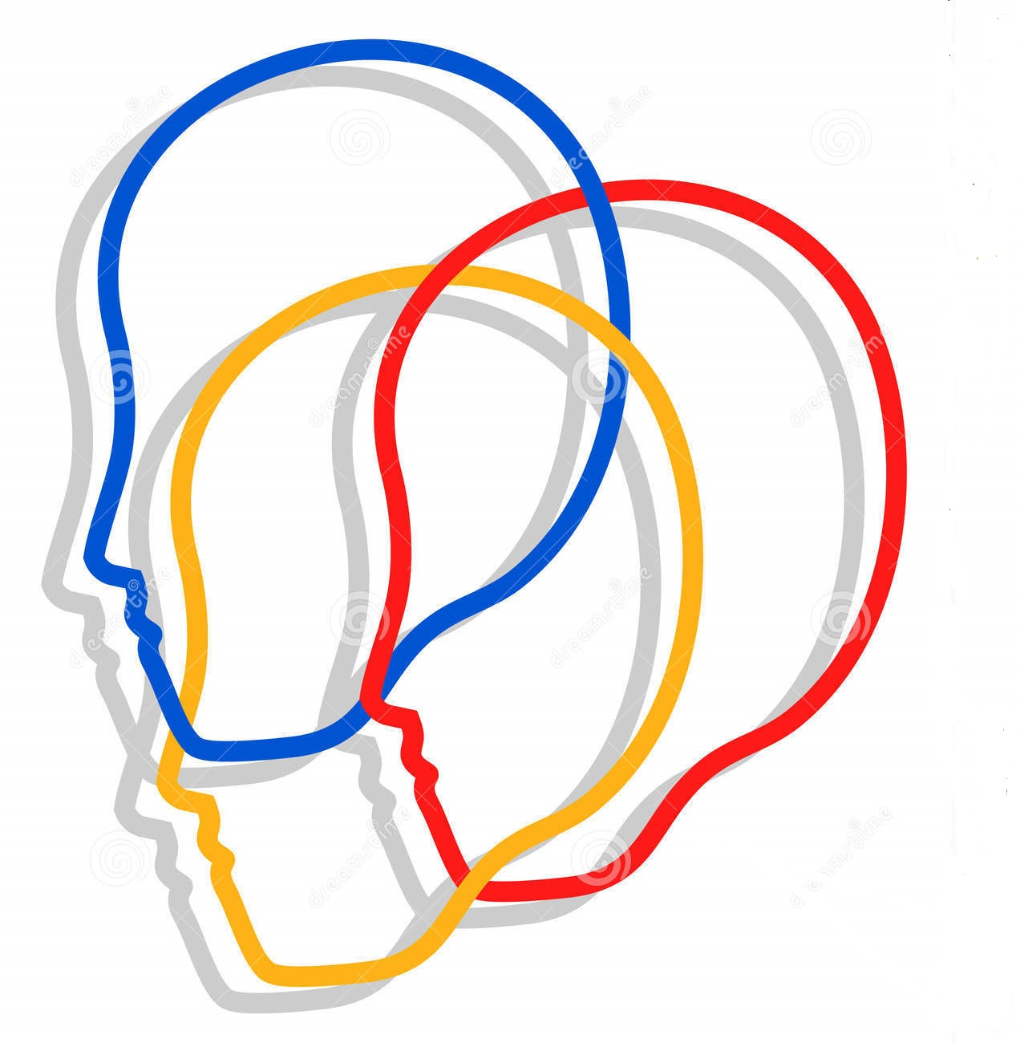
Andere menswetenschappen
Sociologie
De studie van de sociale relaties tussen mensen en in het bijzonder van de politieke, culturele, religieuze en economische aspecten van menselijke samenlevingen

Slide 15
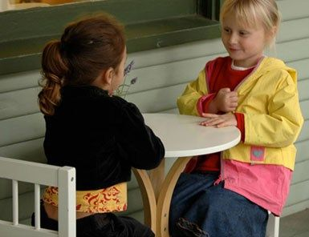
Andere mensweten schappen
Pedagogiek of opvoedkunde
De studie van de manier waarop volwassenen , jeugdigen grootbrengen met een bepaald doel

Slide 16
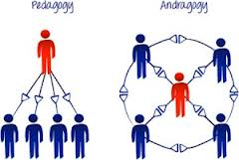
Andere menswetenschappen
Andragogie of andragologie
Is de opvoeding en vorming van volwassenen

Slide 17


Doel van de Andragogie:
De volwassen mens bij te staan in de ontwikkeling tot mondigheid, autonomie, humaniteit en verantwoordelijkheid

Slide 18
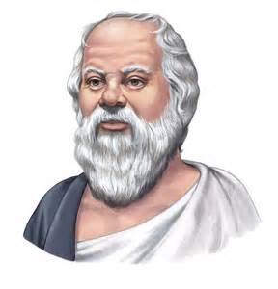
Andere menswetenschappen
Filosofie of
wijsbegeerte
Theoretische discipline
die het verlangen en het
streven uitdrukt naar
kennis en wijsheid

Slide 19

Is Psychiatrie een wetenschap ?
Ten eerste: Wat is wetenschap ?
Zowel systematisch verkregen en
geordende objectieve menselijke
kennis, als het proces van
kennisverwerving en de
gemeenschap waarin deze kennis wordt vergaard.

Slide 20



Is Psychiatrie een wetenschap ?
Nee: Het is moeilijk en vaak onmogelijk om
standaarden te ontwikkelen en menselijk
gedrag te meten. Ieder mens reageert weer
anders op een behandeling en voor ieder
mens is de prognose verschillend. Culturele
aspecten, erfelijkheid, geschiedenis, klimaat,
opvoeding en levensloop zijn altijd
variabel.
Ja: Door jarenlang gegevens te verzamelen en
internationaal uit te wisselen kun je komen tot
conclusies en diagnositiek.

Slide 21
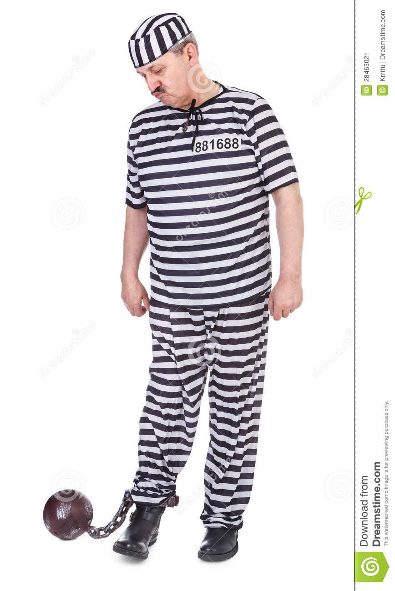
Terreinen van de Psychiatrie
Een paar voorbeelden
Kinderpsychiatrie : behandeling van ADHD,
PDD- Nos, Autisme en
gedragsstoornissen
Ouderenpsychiatrie : Geriatrie
Forensische Psychiatrie: behandelt psychisch
gestoorde criminelen
Neuropsychiatrie : onderzoekt de biologische oorzaken
Ouderen

